Slide 1
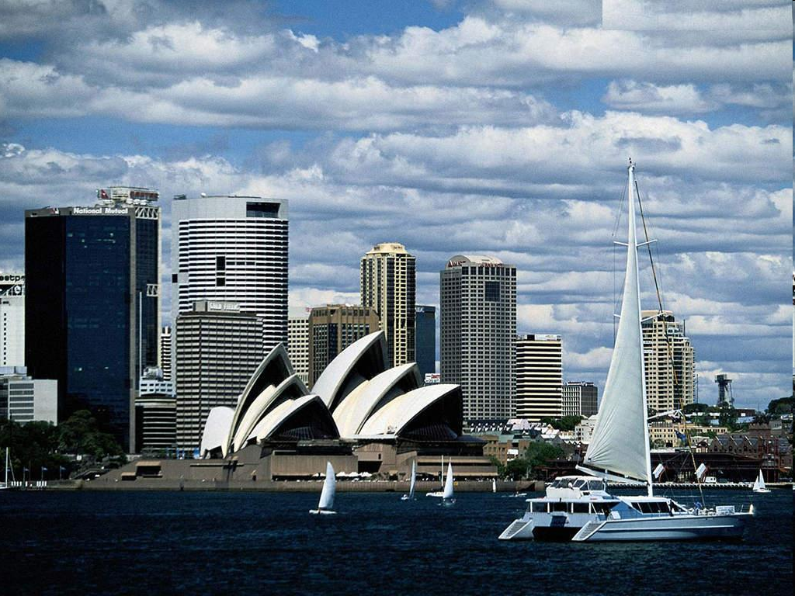
Тема урока: Австралия – страна наоборот.

Slide 2
1 этап - «австралийский пазл»

Slide 3
2 этап – «Карта путешественника»

Slide 4
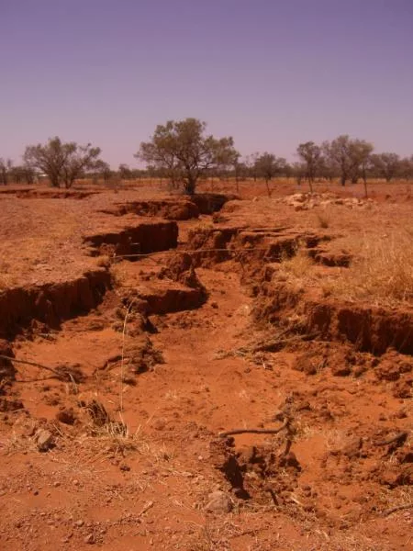
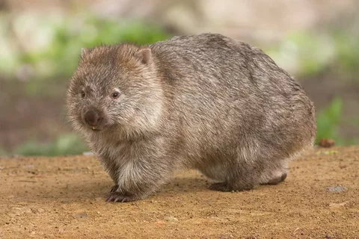
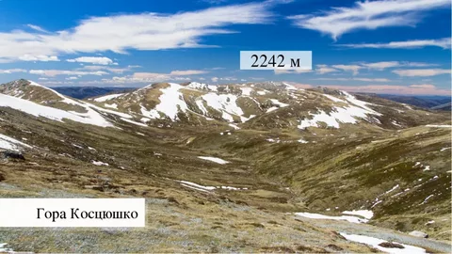
3 этап – «Что такое? Кто такой?»

Slide 5
3 этап – «Что такое? Кто такой?»
1. Перт
2. Скрэб
3. Эндемики
4. Крики
5. Канберра
6. Эйр-Норт
7. Муррей
8. Косцюшко
9. Вомбат
10. Тасмания

Slide 6
4 этап – «Засекреченный объект»
28° юш 153° вд
28° юш 137° вд
22° юш 132° вд
22° юш 165° вд
32° юш 116° вд

Slide 8
5 этап – «Вопрос на засыпку» 1 -

Slide 9
5 этап – «Вопрос на засыпку» 2 -

Slide 10
5 этап – «Вопрос на засыпку» 3 -

Slide 11
5 этап – «Вопрос на засыпку» 4 -

Slide 12
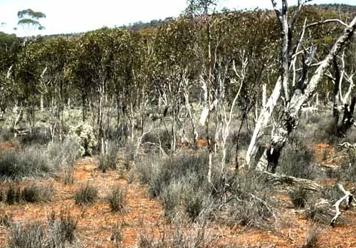
5 этап – «Вопрос на засыпку» 5 -

Slide 13
5 этап – «Вопрос на засыпку» 6 -

Slide 14
5 этап – «Вопрос на засыпку» 7 -

Slide 15
6 этап – «В мире животных» 1 -

Slide 16
2 -

Slide 17
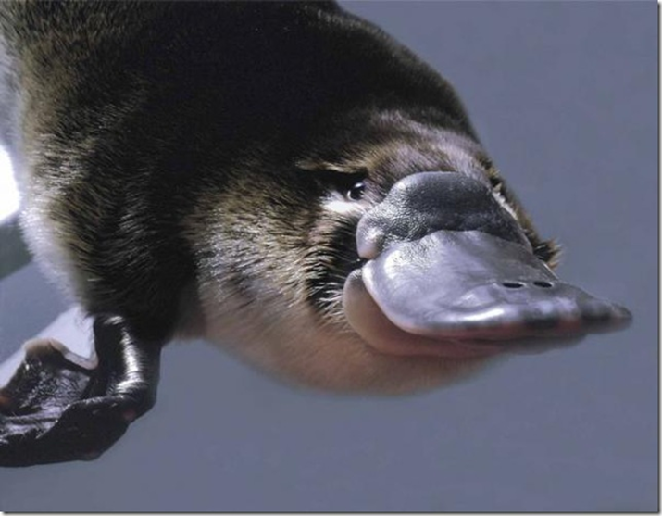
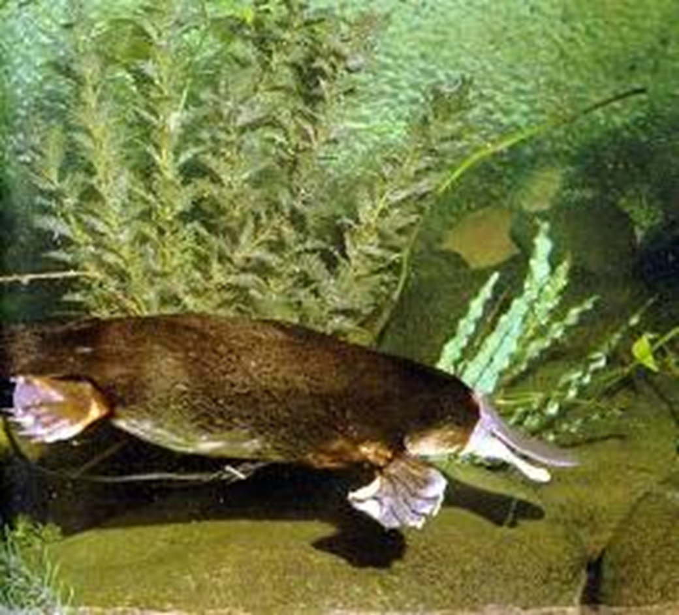
3 -

Slide 18
4 -

Slide 19
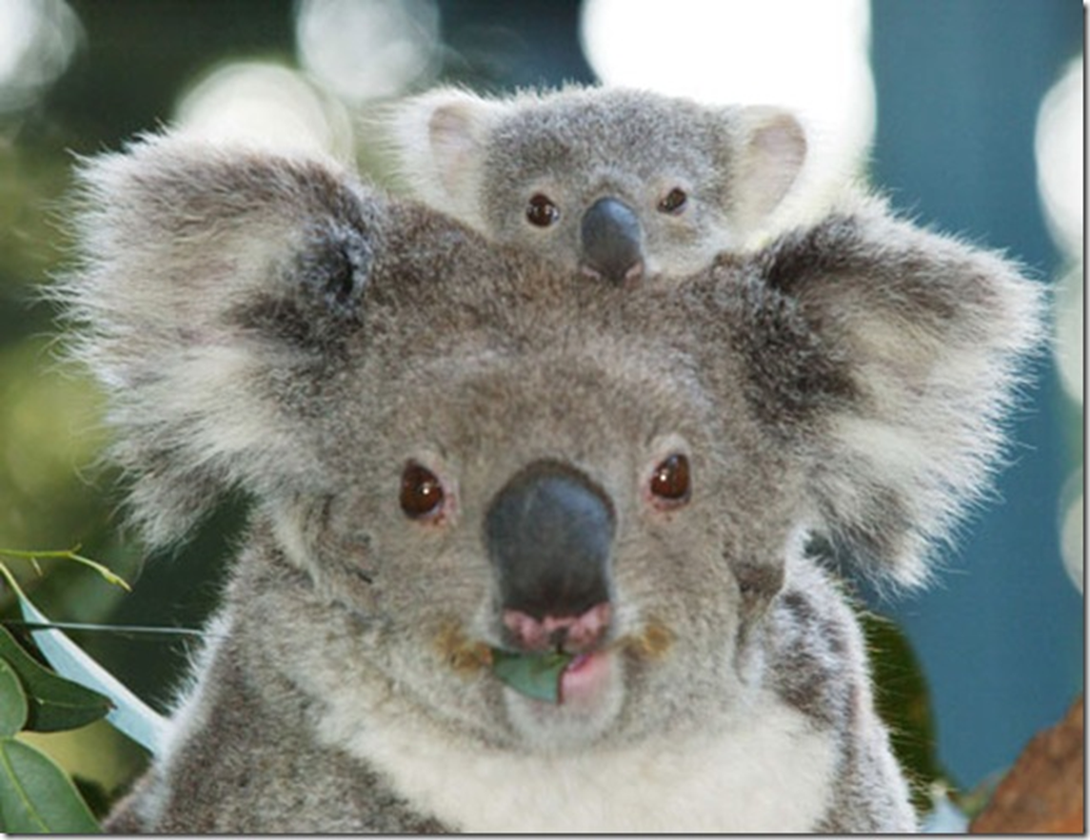
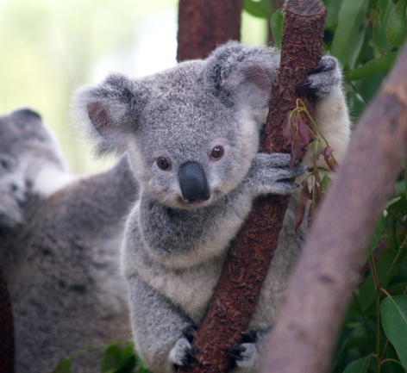
5 -

Slide 20
6 -

Slide 21
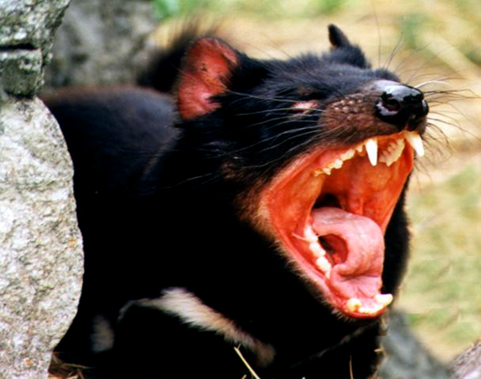
7 -

Slide 22
8 -

Slide 23
9 -

Slide 24
7 этап – «Географическая задача»
Сбылась моя давняя мечта. Волны Тихого океана в последний раз коснулись днища нашего судна. Мы в Австралии, на самом огромном материке земного шара! Стоял сентябрь, везде чувствовался приход весны. Слои снега ещё лежали под высокими эвкалиптами, которые стояли зелеными, так как они никогда не сбрасывают хвою. Пингвины, которых выделяли на снегу их черные фраки, отбирали корм у птицы – секретаря. Кенгуру огромными прыжками догоняла тигра. Наняв караван верблюдов, мы двинулись вдоль реки Замбези, и попали в пустыню Сахара. Там было тепло, леса стояли в зеленом убранстве, особенно красивы были молодые листочки на березах. На берегу самого красивого и глубокого в мире озера Танганьика, сделали привал, наловили тунцов, сварили вкусный украинский борщ из тунца, и написали эти заметки.

Slide 25
Проверка задания.
Сбылась моя давняя мечта. Волны Тихого океана в последний раз коснулись днища нашего судна. Мы в Австралии, на самом огромном материке земного шара! Стоял сентябрь, везде чувствовался приход весны. Слои снега ещё лежали под высокими эвкалиптами, которые стояли зелеными, так как они никогда не сбрасывают хвою. Пингвины, которых выделяли на снегу их черные фраки, отбирали корм у птицы – секретаря. Кенгуру огромными прыжками догоняла тигра. Наняв караван верблюдов, мы двинулись вдоль реки Замбези, и попали в пустыню Сахара. Там было тепло, леса стояли в зеленом убранстве, особенно красивы были молодые листочки на березах. На берегу самого красивого и глубокого в мире озера Танганьика, сделали привал, наловили тунцов, сварили вкусный украинский борщ из тунца, и написали эти заметки.

Slide 26
8 этап – «Австралия страна наоборот»

Slide 36
УНИКАЛЬНОСТЬ
АВСТРАЛИИ

Slide 37
Спасибо за урок.

